Slide 1

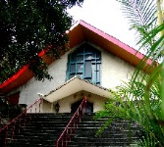
基督教台灣浸會神學院
嚴重特殊傳染性肺炎防治工作綱要
中華民國109年2月26日
因應嚴重特殊傳染性肺炎防疫小組會議擬訂
報告人：葉鴻棋主任

Slide 2
壹、依據
School
1.依據嚴重特殊傳染性肺炎中央流行疫情指
揮中心 109 年 1月 30日修訂之「各級學
校、幼兒園、實驗教育機構及團體、補習
班、兒童課 後照顧中心及托育機構因應中
國大陸嚴重特殊傳染性肺炎疫情開學前後
之防護建議及健康管理措施」辦理。

Slide 3
壹、依據
School
2.依據109年2月6日教育部通報有關「大專校
院配合具中港澳旅遊史入境須14日『居家
檢疫』學生之辦理原則」辦理。
3.依據109年2月8日教育部通報「大專校院
學生居家檢疫注意事項及回報事宜」辦理。

Slide 4
壹、依據
School
4.依據109年2月10日教育部通報「港澳學生
管理及防疫措施」辦理。

Slide 5
貳、目的
School
為有效阻絕嚴重特殊傳染性肺炎疫情擴大，建置本工作綱要並據以執行，期於開學前，各大專校院動員全校各相關單位，提出相關因應措施，俾利開學時提供一安全健康校園環境，以維持學校功能正常運作。

Slide 6
參、嚴重特殊傳染性肺炎防疫小組
及其工作規劃
School
職 稱 | 單 位 | 姓 名 | 職 掌
召集人 | 代理校長 | 譚國才 | 綜理全校疫情防治事務。 成立緊急應變小組統籌相關事宜。
督導疫情 | 校安中心 | 葉鴻棋 | 督導疫情防治進行事務。 當本校所屬單位有疑似病例發生時，立即實施消毒作業。 統籌校園疫情之環境衛生督導及消毒作業。 協助學校防疫宣導、疫情通報作業及醫護因應措施。
掌握監控 | 宿舍輔導 | 林紋如 | 1.必要時協助隔離者照顧等相關問題。 2.隨時聯繫衛生單位掌握最新資訊，發現疑似病例立即稟報防疫小組，以利配合各項因應防治措施。
 | 學生團契主席 (學生代表) | 王玉康
宣導及 輔導 | 學務長 | 洪沛然 | 強化個人衛生教育常識。 主動關心個人健康狀況。 協助感染者或高危險群學生必要心理輔導

Slide 7
參、嚴重特殊傳染性肺炎防疫小組
及其工作規劃
School
整備物資 | 資源管理中心主任 | 葉鴻棋 | 各類應急物品採購、所需物資之支援。 整備物資(防疫物資購買、清潔消毒用品整備、宿舍隔離規劃等)。 配合衛生單位，進行消毒劑及防護等器材之採購。
教職員事務處理 | 行政管理中心主任 | 廖俶滇 | 1.規劃本校員工符合採檢條件者、疑似病例或確定病例之請假規定、停止上班規定及學校教職員工因符合採檢條件者、疑似病例或確定病例之請假規定。 2.對教職員疑似病例或確定病例者提供所需相關協助
學業關懷 | 研究所所長 | 劉光啟 | 負責該所疑似症狀通報及安排事後課業輔導。
發言人 | 主任秘書 | 廖俶滇 | 協助執行校園疫情全盤事宜。 有關校園防疫措施之新聞聯繫與發佈。
顧問 | 北醫院長 | 邱仲峰 | 防疫醫療相關問題諮詢及治療協助

Slide 8
參、嚴重特殊傳染性肺炎防疫小組
及其工作規劃
School
職務說明：
一、總指揮：
由校長擔任，指揮所有與校園嚴重特殊傳染性肺炎緊急應變有關之工作。

Slide 9
參、嚴重特殊傳染性肺炎防疫小組
及其工作規劃
School
二、召集人：
召集人校長，協助者主任秘書。
工作項目：統籌各項防疫工作，協調整合
各單位行動建議，完成本工作小組之各項
行動綱領，並視需求更新之。
3.協助安排自入境處運送中港澳生回校，進
行健康管理，以利防疫管制相關事宜安排。

Slide 10
參、嚴重特殊傳染性肺炎防疫小組
及其工作規劃
School
        三、新聞發布：
        1.負責單位：由秘書暨公關室負責。
2.工作項目：
1)發布有關校園嚴重特殊傳染性肺炎緊急
應變防治有關的新聞稿。
2)負責聯繫外界新聞媒體採訪。

Slide 11
參、嚴重特殊傳染性肺炎防疫小組
及其工作規劃
School
  四、學校疫情通報：
1.負責單位：由校安中心負責。
2.工作項目：負責綜理學校案件通報，通
知聯繫相關單位處理相關疑似肺炎案例
。

Slide 12
參、嚴重特殊傳染性肺炎防疫小組
及其工作規劃
School
  五、防疫窗口：
1.由校安中心統籌規劃。
2.工作項目:
    1)與相關衛生單位建立連繫及通報管道
    ，以接收與學校有關疫情訊息。
    2)協助規劃並提供與健康有關的防疫衛
    生事項，提供防疫小組會議討論進行
    應變處理。

Slide 13
參、嚴重特殊傳染性肺炎防疫小組
及其工作規劃
School
    3.統計相關發燒、症狀等防疫有關資料
    ，並進行分析統計須接受健康管理的
    檢疫者人數與名單，以利疫情研判，
    每日掌握學校疫情，向總指揮報告。

Slide 14
參、嚴重特殊傳染性肺炎防疫小組
及其工作規劃
School
    4.學務處職責：
    1)根據各單位回報紀錄，提供追蹤管理、
    關懷訪視及給予有關衛生指及輔導等相
    關事宜。
    2)強化個人衛生教育常識、防護知能與技
    巧。

Slide 15
參、嚴重特殊傳染性肺炎防疫小組
及其工作規劃
School
      3)針對有發燒(耳溫≧38˚C/額溫≧37.5˚C)
      或咳嗽、呼吸道症狀的學生，應立即與
      統籌單位聯繫，經評估有生命危險須協
      助轉送至醫院就醫，並向急診醫療人員
      報告健康狀況，或連絡相關人員陪同就
      醫。
      4)提供處室諮詢電話，有關個案訊息或
      相關防疫作法，協助進行防疫。

Slide 16
參、嚴重特殊傳染性肺炎防疫小組
及其工作規劃
School
    5.行政管理中心職責:
      1)強化個人衛生教育常識、防護知能與技
      巧。
2)針對有發燒(耳溫≧38˚C/額溫≧37.5˚C)
或咳嗽、呼吸道症狀之教職員，應立即與
統籌單位聯繫，經評估有生命危險須協助
轉送至醫院就醫，並向急診醫療人員報告
健康狀況，或連絡相關人員陪同就醫。

Slide 17
參、嚴重特殊傳染性肺炎防疫小組
及其工作規劃
School
      3)對教職員疑似病例或確定病例者提供所
      需相關所需協助。

Slide 18
參、嚴重特殊傳染性肺炎防疫小組
及其工作規劃
School
  六、境外學生資訊：
  1.負責單位：由教務處與宣教中心統籌規
  劃。
  2.工作項目：進行有關境外生(含陸生、港
  澳生、僑生及外國學生)之統計與資訊提
  供，另負責境外生連繫事宜。

Slide 19
參、嚴重特殊傳染性肺炎防疫小組
及其工作規劃
School
  3.掌握境外生之航班資訊與健康狀況，以
  提供相關單位(如校安中心、資源管理
  中心等)，安排自入境處接送境外生返
  校就學等事項。

Slide 20
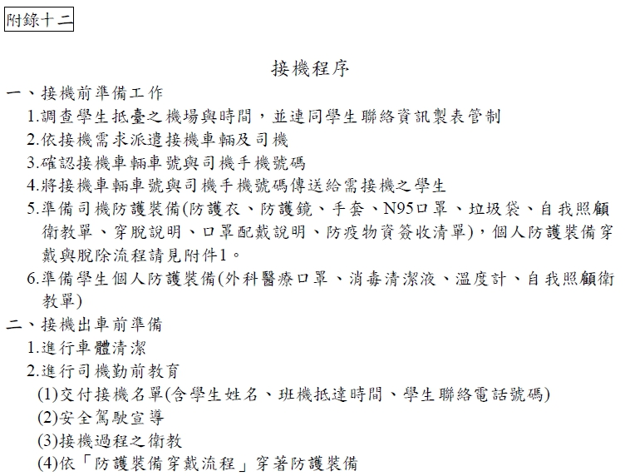
參、嚴重特殊傳染性肺炎防疫小組
及其工作規劃
School

Slide 21
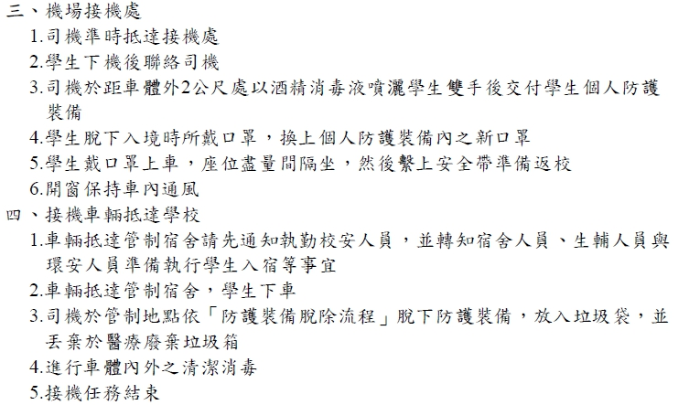
參、嚴重特殊傳染性肺炎防疫小組
及其工作規劃
School

Slide 22
參、嚴重特殊傳染性肺炎防疫小組
及其工作規劃
School
  七、註冊及課務事宜：
  1.負責單位：由教務處統籌規劃。
    2.依照防疫小組會議決議，辦理因應疫情
    延後開學而進行相關課程、 補課、行事
    曆及報部等事項。

Slide 23
參、嚴重特殊傳染性肺炎防疫小組
及其工作規劃
School
3.處理防疫有關個案之註冊、通報停課、
復課、補課、復學等事宜(參考本校因
應嚴重特殊傳染性肺炎停課、補課及復
課措施)，並通知研究所全力配合，便
於掌握與關懷

Slide 24
參、嚴重特殊傳染性肺炎防疫小組
及其工作規劃
School
    4.可恢復至教室上課之名單，仍須配戴口
    罩者，依衛生福利部疾病管制署最新公
    告具感染風險民眾追蹤管理機制之規定
    要求健康管理對象類別辦理，以提供相
    關課務事宜。
    5.利用簡訊、line等通訊軟體預先發送防
    疫通知，提醒學生注意事項。

Slide 25
參、嚴重特殊傳染性肺炎防疫小組
及其工作規劃
School
  八、學生實習期間防疫規範(實習教育中心)
1.校外實習分層負責
1)禁止前往或轉機COVID-19國際旅遊疫情
第二級及第三級警戒區域。第一級警戒
區域由實習教育中心審慎評估，並呈報
到校級防疫小組會議同意才能前往。

Slide 26
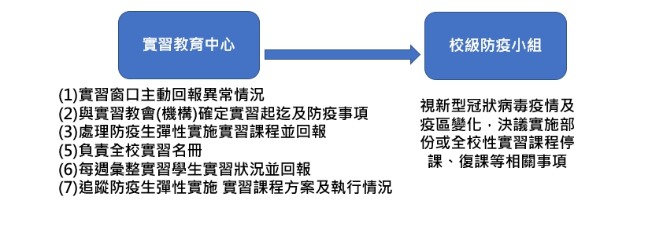
參、嚴重特殊傳染性肺炎防疫小組
及其工作規劃
School

Slide 27
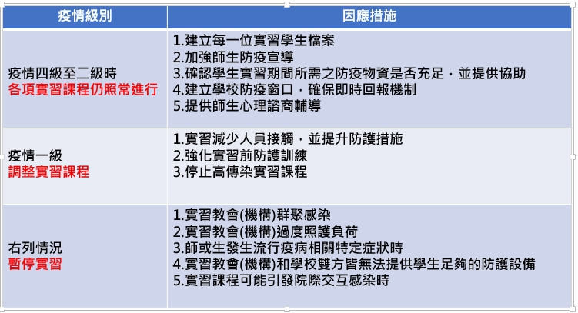
參、嚴重特殊傳染性肺炎防疫小組
及其工作規劃
School
2)以疫情級別及實務狀況，調整實習內容
及因應措施

Slide 28
參、嚴重特殊傳染性肺炎防疫小組
及其工作規劃
School
  九、學生寒假期間出國至國家疾管署所公告
  三級流行地區參加活動返國者處理事宜：
    1.負責單位：由學務處及宿舍輔導統籌規
    劃。

Slide 29
參、嚴重特殊傳染性肺炎防疫小組
及其工作規劃
School
    2.工作項目：
    請學務處協同學生團契主席聯繫調查，
    以釐清須接受何種健康管理，並依疾管
    署最新公告具感染風險民眾追蹤管理機
    制等公文規定，針對須受何種健康管理
    的建議者類型辦理，通知該生上網登錄
    自主管理，並提供相關名單予相關單位
    ，以利後續健康管理措施。

Slide 30
參、嚴重特殊傳染性肺炎防疫小組
及其工作規劃
School
    十、有關防疫物資或公共空間消毒：
    1.負責單位：由資源管理中心統籌規劃。
    2.工作項目：
    1)負責校園公共區域的消毒。
    2.協助進行集中隔離管制第一階段緊急
    採購事宜防疫相關物資，提供管制區
    學生與防疫管理人員使用。

Slide 31
參、嚴重特殊傳染性肺炎防疫小組
及其工作規劃
School
3)安排隔離宿舍及相關事宜。
4)協助其他採購相關事項。

Slide 32
參、嚴重特殊傳染性肺炎防疫小組
及其工作規劃
School
  十一、教職員工資訊與管理：
1.負責單位：由行政管理中心統籌規劃。
2.工作項目：
1)進行教職員工出入境相關疫區名單調查
，出境時間與入境返校通報等作業，依
疾管署最新公告具感染風險民眾追蹤管
理機制規定，分類其所須接受須居家隔
離、居家檢疫、自主健康管理。

Slide 33
參、嚴重特殊傳染性肺炎防疫小組
及其工作規劃
School
      3)若教職員工感染相關症狀，提供相關資
      料予學校相關通報單位。
      4)依「基督教台灣浸會神學院教職員工防
      疫規範」之內容辦理。

Slide 34
參、嚴重特殊傳染性肺炎防疫小組
及其工作規劃
School
  十二、疫情雲端健康管理網頁建置：
    1.負責單位：由秘書暨公關室統籌規劃。
    2.相關內容與疫情窗口負責人討論，設計
    學校疫情專屬網頁及有關網頁衛教宣導
    事宜。

Slide 35
參、嚴重特殊傳染性肺炎防疫小組
及其工作規劃
School
  十三、校內所單位疫情監測：
    1.由研究所統籌。
    2.協助校園疫情緊急應變之督導、協調與
    執行，並依據疫情規範進行辦理。
3.若隨疫情發展需要進行出入體溫監控時，
每日進行發燒篩檢與症狀確認，隨時協助
掌控學生之健康狀態，並逐一登錄

Slide 36
參、嚴重特殊傳染性肺炎防疫小組
及其工作規劃
School
    4.若遇有發燒(耳溫≧38˚C/額溫≧37.5˚C)
    或咳嗽、呼吸急促等呼吸道症狀等，依
    疾管署最新公告具感染風險民眾追蹤管
    理機制之分類，並通報校安中心，以利
    追蹤與校園疫情掌控，若有必要請儘速
    送醫診治。

Slide 37
參、嚴重特殊傳染性肺炎防疫小組
及其工作規劃
School
  十四、團體集會與大型會議防疫管理事宜：
    1.視集會活動種類，由校長室負責統籌規
    劃。
    2.開學前後，學校欲進行公眾集會，依「嚴重特殊傳染性肺炎(武漢肺炎)因應指引：公眾集會」及「基督教台灣浸會神學院校內集會活動管理規範」之內容辦理。

Slide 38
肆、平時防疫措施
School
  一、宣導學校教職員工生避免至嚴重特殊傳
  染性肺炎疫情嚴重地區活動。
  二、各單位備妥防疫物資，如消毒物資、洗
  手相關物品、口罩、額(耳)溫槍等。

Slide 39
肆、平時防疫措施
School
  三、針對教職員工生加強宣導勤洗手、減少
  觸摸眼口鼻、注意咳嗽禮節、妥善處理
  口鼻分泌物等，儘量避免出入人潮擁擠
  、空氣不流通的公共場所、與避免接觸
  野生動物與禽類。

Slide 40
肆、平時防疫措施
School
  四、各單位保持環境通風、定期消毒，並主
  動關心教職員工生健康，如有呼吸道症
  狀(如咳嗽)而未達發燒標準者，進入學
  校時應配戴口罩、勤洗手，並視症狀勸
  導返家休養及就醫。
  五、宣導若出現類流感如發燒、頭痛、喉嚨
  痛、咳嗽等症狀，應戴上口罩就醫，鼓
  勵生病了就不上班上課。

Slide 41
肆、平時防疫措施
School
  六、環境及清潔消毒：
  各單位應定期針對經常接觸的物品表面
  (如：電梯按鈕、門把、桌面、電燈開關
  等)進行清潔消毒。常態時期一天一次，
  若使用頻繁需增加清潔消毒次數。各單
  位整備情形依「因應校園嚴重特殊傳染
  性肺炎疫情整備情形檢核表」進行檢核。

Slide 42
肆、平時防疫措施
School
  七、如有大型活動，依據「嚴重特殊傳染性
  肺炎(武漢肺炎)因應綱要：公眾集會」
  及「基督教台灣浸會神學院校內集會活
  動管理規範」之內容辦理。
  八、資源管理中心於經常性使用空間(如會議
  室、教室、圖書館等)加強場所消毒。

Slide 43
伍、校園空間防疫規範
School
  一、學校室內通風原則
  1.維持室內通風打開室內門窗、氣窗及前
  後門，使空氣流通，維持通風設備的良
  好性能，並經常清洗隔塵網。
  2.若環境為密閉空間或地下空間，建議增
  設排風扇，營造動力排風，強迫與外界
  氣體交換，加強通風以降低二氧化碳濃
  度。非必要，盡可能不使用冷氣空調。

Slide 44
伍、校園空間防疫規範
School
    3.室內空調若採用中央空調，空調出風口
    與迴風口的數量比例是2比1(等同排風量
    為迴風量(m3/s)的兩倍)，保持正壓狀態
    以利與外界(戶外)氣體交換。
4.以二氧化碳為判斷指標，判斷室內通風
或空調系統是否適用，於尖峰時段進行
量測，建議濃度值不應超過1,000ppm。

Slide 45
伍、校園空間防疫規範
  二、消毒作業原則
1.消毒範圍：
地面、門把、窗戶把手、按鈕、電器開關
、家具表面、電話、對講機、垃圾桶、洗
手臺、馬桶、浴盆、水龍頭、 蓮蓬頭、
排水口、抽風扇、電腦、鍵盤、風扇等。
因大專校院的學生共同設備、器具，彼此
社交距離近且接觸頻繁，需要特別注意防
範。
School

Slide 46
伍、校園空間防疫規範
School
除前開消毒範圍外，請著重定期清潔學
生、學生經常接觸的物品表面，如鍵盤、
課桌椅、門把、公共區域的公 共用品、
教具等，但要注意避免過度使用消毒藥
劑，並穿戴手套及口罩進行清潔作業。

Slide 47
伍、校園空間防疫規範
School
    2.消毒原則：
    1)由較乾淨的地方先擦拭。
    2)抹布必須浸潤漂白水。
    3)以漂白水擦拭後10分鐘，再以清水清潔。
    4)可以稀釋漂白水消毒馬桶。
    5)切勿將大量或高濃度漂白水廢棄於馬桶
    內，避免化糞池失去汙水處理能力。
    6)使用漂白水時，請戴口罩、手套。

Slide 48
伍、校園空間防疫規範
School
    3.消毒用具：
    1)口罩、手套。
    2)拖把、水桶、清潔劑、擦拭用抹布和海
    綿，及其他清潔用具等。
    3)垃圾袋。

Slide 49
伍、校園空間防疫規範
School
      4.消毒藥劑：
      1)使用市售「次氯酸鈉」成份之漂白水或
      「次氯酸鈣」成份之漂白粉：
(1)選擇成分為「次氯酸鈉」之市售漂白水
稀釋使用，一般漂白水多未標示濃度，
但大部分濃度為5~6%。

Slide 50
伍、校園空間防疫規範
School
      稀釋的家用漂白水在不同接觸時間(10
      分鐘~ 60分鐘)皆有作用，且價格便宜，
      一般建議醫療機構作為消毒劑。漂白
      水會刺激黏膜、皮膚和呼吸道，且會
      在光或熱下分解，易與其他化學物起
      反應，故使用漂白水必須小心。不當
      的使用會降低其消毒效果並造成人員
      傷害。

Slide 51
伍、校園空間防疫規範
School
(2)配製或使用稀釋漂白水的方法：
A.使用口罩、橡膠手套和防水圍裙，
最好也使用護目鏡保護眼睛以免被
噴濺到。
B.通風良好處配製和使用漂白水。
C.使用冷水稀釋，因為熱水會分解次
氯酸鈉並降低其消毒效果。

Slide 52
伍、校園空間防疫規範
School
D.一般漂白劑含有5%次氯酸鈉稀釋請
參考表一。
次氯酸鈉（sodium hypochlorite）濃度和使用(*ppm：百萬分之一)
初始溶液 | 大 部 分 家 用 漂 白 水 含 有 5% 次 氯 酸 鈉
 | （50000 ppm有效氯）。
建議稀釋比例 | 若是含5%次氯酸鈉，建議以1 ：100 稀 釋。也就是1份漂白水加99份的冷水作 為表面消毒。 若需要不同濃度的漂白水也可依此稀釋 比率調整。如含2.5%次氯酸鈉，則是2 份漂白水再加98份的冷水。

Slide 53
伍、校園空間防疫規範
School
初始溶液 | 大 部 分 家 用 漂 白 水 含 有 5% 次 氯 酸 鈉
稀釋後有效氯含量 | 含5%次氯酸鈉的漂白水以1：100 稀釋 後則是0.05%或500 pm 有效氯。不同濃 度的漂白水以同比例稀釋後則會得到不 同含量的有效氯。
不同消毒方式的接觸時間 ▪擦拭消毒不具孔隙的表面。 ▪浸泡消毒方式在消毒擦拭之前應將表面的有機物清除乾淨，例如：分泌液、黏液、 嘔吐物、排泄物、血液和其他體 液，使漂白水可以充分作用。 | ▪擦拭消毒的接觸時間建議應超過10分鐘 ▪浸泡消毒的接觸時間建議應超過30分鐘

Slide 54
伍、校園空間防疫規範
School
C.使用漂白水注意事項：
a.漂白水會腐蝕金屬及破壞油漆表面。
b.避免接觸眼睛。如果漂白水濺入眼睛，須
以清水沖洗至少15分鐘及看醫生。
c.不要與其他家用清潔劑一併或混和使用，
以防降低消毒功能及產生化學作用。

Slide 55
伍、校園空間防疫規範
School
d.當漂白水和其他酸性清潔劑(如一些潔廁
劑)混合時，會產生有毒氣體，可能造成
傷害或死亡。如有需要，應先使用清潔劑
並用水充分清洗後，才用漂白水消毒。
e.未稀釋的漂白水在陽光下會釋出有毒氣體
，所以應放置於陰涼及兒童碰不到的地方。

Slide 56
伍、校園空間防疫規範
School
f.由於次氯酸鈉會隨時間漸漸分解，因此宜
選購生產日期較近的漂白水，並且不要過
量儲存，以免影響殺菌功能。
g.若要使用稀釋的漂白水，應當天配製並標
示日期名稱，而未使用的部分在24小時之
後應丟棄。

Slide 57
伍、校園空間防疫規範
School
h.有機物質會降低漂白水效果，在消毒前該
先將待消物品表面有機物清除乾淨稀釋的
漂白水須加蓋以避免陽光照射，最好存放
在避光容器並避免兒童碰觸。
i.稀釋的漂白水須加蓋以避免陽光照射，最
好存放在避光容器並避免兒童碰觸。

Slide 58
伍、校園空間防疫規範
School
        (2)60-80%酒精：
酒精濃度70%的酒精是強效且廣效的殺菌劑，常用來消毒小範圍的表面和一些儀器的表面。因為酒精為易燃物，若當表面消毒劑使用時，須限制在小範圍表面積的消毒，且只能使用在通風良好處以避免燃燒。而酒精在長期和重複使用後也可能對橡膠或部分塑膠造成退色、膨脹、硬化和破裂。

Slide 59
伍、校園空間防疫規範
School
市售藥用酒精未稀釋之濃度為95%，可以蒸餾水或煮沸過冷水依需要消毒之使用量稀釋為70~75%濃度之酒精。簡易之方法為3份95%酒精加1份水，稀釋後濃度為71.25%。
四、相關作業原則視疫情發展作必要修正。

Slide 60
伍、校園空間防疫規範
  三、大專院校校園環境清潔週
  1.學校配合開學前，發起「環境清潔週」，
  呼籲教職員生重視個人衛生、環境衛生
  清潔、室內通風等三重點。
    2.學校應於開學3日前，針對室內外設施
    自行清潔消毒(尤其教職員生雙手易及
    觸摸之處) 。
    3.加強宣導教職員生勤洗手習慣，在洗手
    台上提供肥皂，鼓勵洗手。
School

Slide 61
陸、疫情通報流程
School
學校若發現嚴重特殊傳染性肺炎個案或疑似符合通報條件個案，依「學校嚴重特殊傳染性肺炎通報作業流程」進行教育部校安通報與衛生單位通報，並依照通報狀況進行防疫與疫調作業。

Slide 62
柒、健康管理措施
  一、學校進行防疫健康關懷調查及後續追蹤：
    1.針對全校教職員工生進行調查，以統計及
    掌握本校具感染風險人員資料。
    2.加強各單位進行宣導，廣發通知並督促所
    屬進行填寫。
School

Slide 63
柒、健康管理措施
School
    3.有關校外廠商、修繕整修工程人員及校外
    訪客等，由資源管理中心單位盤點追蹤該
    人員應全面填報防疫健康關懷問卷外，亦
    透過相關表單追蹤個人旅遊史紀錄，以期
    掌握並分類是否須接受須居家隔離、居家
    檢疫或自主健康管理者，校安中心進行追
    蹤關懷，並適時予以衛教說明。

Slide 64
柒、健康管理措施
School
    4.秘書暨公關室協助建置學校防疫資訊網
    站，相關防疫訊息及政策於該網站統一
    公告。
    5.防疫期間，每日所有人員進入學校餐廳
    用餐前，均需經由校方規定路線並清潔
    手部後始得進入，用餐過程中減少交談
    。

Slide 65
柒、健康管理措施
School
  二、具感染風險對象健康管理措施：
    1.健康管理對象依據疾管署中央流行疫情指
    揮中心最新發布的「具感染風險民眾追蹤
    管理機制」為主，其管理機制內容依該中
    心資料更新而做變動。
    2.若學校教職員工生有衛生單位列出確診病
    例之接觸者，需居家隔離14天，期間禁止
    外出及上班上課。

Slide 66
柒、健康管理措施
School
    3.學校教職員工生有自疫區入境 (對象依照
    中央流行疫情指揮中心公告為主，變動亦
    然)，需居家檢疫14天，期間禁止外出及
    上班上課。
    4.若學校教職員工生有申請赴疫區獲准、或
    為通報個案但已檢驗陰性且符合解除隔離
    條件者，需自主健康管理，期間避免外出
    ，如需外出應全程配戴口罩。

Slide 67
柒、健康管理措施
School
    5.上述居家隔離、居家檢疫及自主健康管理
    人員若出現發燒或上呼吸道症狀等不適症
    狀者，主動撥打疾管署防疫專線1922，依
    指示儘速就醫，且禁止搭乘大眾運輸工具
    就醫。

Slide 68
柒、健康管理措施
School
    6.校安中心接獲通報上述居家隔離、居家檢
    疫、自主健康管理人員後，擬進行追蹤及
    衛教，防疫管理過程，若遇檢疫者因隔離
    造成身心症狀，轉介至學務處依「自主健
    康管理個案之心理支援措施」處理。

Slide 69
柒、健康管理措施
School
  三、學校內出現通報個案、疑似個案或確診
  個案：
  1.開學前準備工作：
      學校盤點在校的境外生人數，並將校內宿舍預先規劃調整為「隔離宿舍」及「安居宿舍」。

Slide 70
柒、健康管理措施
School
1)「隔離宿舍」為出現師生確診案例時，
提供給須居家隔離，且校外賃居、未依
附在臺親友之境外生，並應 一人一間安
排。
2)「安居宿舍」為提供給無須居家隔離，
且未校外賃居、未依附在臺親友之境外
生，可安排共住。

Slide 71
柒、健康管理措施
School
      2)學校請下列單位確實保留學生及教師完整活動
      記錄，提供將來疫情調查使用：
      (1)教務處：如教師授課及學生修課情形。
      (2)學務處：如學生及指導老師參與活動之參與
      名單。
      (3)研究所：如學生及教師參與所上活動紀錄及
      研究室等學生出入情形。
      (4)宣教中心：如境外生參與課外活動或課後活
      動情形。

Slide 72
柒、健康管理措施
School
    2.學校內出現通報個案或疑似個案：
防疫小組立即整理調閱個案學生及教師相關
活動紀錄，並事先詢問個案學生及教師活動細節
(如加退選情況及課後活動)，以利後續疫情調查
進行。

Slide 73
柒、健康管理措施
School
    3.學校內出現確診個案
    1)學校出現1例確診病例，依中央流行疫情指揮
    中心 109 年 2 月 19日公布標準，該師生所
    修（授）課程均停課；出現2例確診病例，依
    前開標準全校停課。
    2)學校要求校內單位提供個案學生及教師活動
    紀錄資料，並全力配合衛政機關進行疫情調
    查。
    4.依規定進行校內環境消毒。

Slide 74
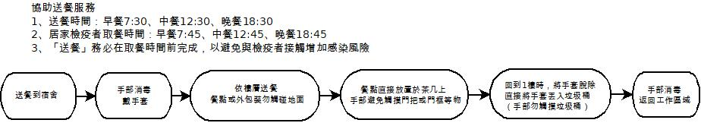
柒、健康管理措施
餐點物資之接送流程：
餐點物資之接送流程：
School
  5.居家檢疫境外住宿生安排：
  1)餐點物資之接送流程：

Slide 75
柒、健康管理措施
School
2)生活廢棄物之接送流程：
將居家檢疫者之垃圾袋，以其他垃圾袋
裝袋及噴灑酒精進行消毒，並集中至垃
圾暫存區域，晚上於垃圾車抵達時間前
，戴手套將裝袋垃圾袋拿至垃圾車丟棄
。

Slide 76
柒、健康管理措施
School
3)浴廁之清潔消毒流程：
先以75%酒精噴擦手紙，戴上口罩、手
套、輕便雨衣及隔離專用帽，並另外戴
長式手套及雨鞋。拖把桶及2桶一般水
桶進行稀釋漂白水作業，使用抹布依序
擦拭洗手台、水龍頭、淋浴水龍頭、馬
桶、門把、垃圾桶；

Slide 77
柒、健康管理措施
School
使用拖把進行浴廁地面擦拭。完成後，以
最後一個水桶進行消毒長式手套、雨鞋及
抹布，並於通風處晾乾。一般手套、隔離
專用帽及雨衣丟入垃圾桶內，再進行個人
手部消毒。

Slide 78
柒、健康管理措施
School
4)管理員守則及事件通報流程：
若居家檢疫者出現發燒、咳嗽等呼吸道症狀，居家檢疫者自行或請老師協助聯絡1922；管理員手部消毒，戴手套及口罩，協
助居家檢疫者依1922指示就醫，請居家檢疫
者務必告知醫師旅遊接觸史，管理人員脫掉
手套，立即進行手部消毒，管理員通報學務
處及校安中心。

Slide 79
柒、健康管理措施
School
  6.居家檢疫學生交接及關懷作業注意事項：
    1)居家檢疫學生資料比對勾稽：
掌握之港澳生、僑外生居家檢疫名冊，
與地方政府窗口所掌握之居家檢疫名
冊，每日進行勾稽交接，確認學生入
境情形及住宿地點後，勾稽比對後所
有學生由學校辦理後續居家檢疫關懷
作業。

Slide 80
柒、健康管理措施
School
    2)交接注意事項：
(1)校安中心主動與學校所在地之地方
政府窗口聯繫，核對確認需居家檢
疫港澳生、僑外生（含校內住宿及
校外賃居者）名單。

Slide 81
柒、健康管理措施
School
2)經核對已列入地方政府居家檢疫名冊者，
校安中心與地方政府窗口確認後，由地
方政府窗口移交每位港澳生及僑外生之
「健康關懷紀錄表」予學校窗口；尚未
列入地方政府居家檢疫名冊，但學校已
確認進行居家檢疫者，校安中心應提供
地方政府窗口作為後續比對之依據。

Slide 82
柒、健康管理措施
School
    3.居家檢疫關懷作業注意事項：
1)對學生進行在居家檢疫期間14天的關懷
，每日詢問學生健康狀況，須確認學生
未離開居家檢疫場所，並紀錄健康關懷
紀錄表。尚未列入居家檢疫名冊而持有
居家檢疫通知書者，仍應納入關懷。

Slide 83
柒、健康管理措施
School
2)每日彙整追蹤當日學生人數及結果於當
日15時前回報地方政府窗口；過程中若
無法聯繫到學生，校安中心應立即通知
地方政府窗口，由地方政府彙報名單予
內政部民政司轉請警政署協尋。

Slide 84
柒、健康管理措施
School
3)學生如有出現症狀（發燒：耳溫
≧38˚C/額溫≧37.5˚C、或有呼吸道症狀
如流鼻水鼻塞、咳嗽、呼吸困難、全身
倦怠、四肢無力）應通知當地衛生局或
撥1922 諮詢，由衛生單位安排就醫。

Slide 85
柒、健康管理措施
School
4)學生如有生活上之需求（如送餐服務），
學校會提供必要之協助；相關防疫物資
需求，向教育部提出申請。
5)追蹤滿14 天後請負責關懷人員於健康關
懷紀錄表簽名並留存學校。

Slide 86
柒、健康管理措施
School
6)提醒學生配合政府居家檢疫措施，戴口
罩與人保持1公尺以上距離，並定時量
體溫、以肥皂勤洗手、經常以75％濃度
的酒精消毒，妥善處理口鼻分泌物及廢
棄物。

Slide 87
柒、健康管理措施
School
7)依嚴重特殊傳染性肺炎中央流行疫情指
揮中心規定，居家檢疫者擅離居家檢疫
場所，第1次違規時依傳染病防治法裁
罰，再次違規即執行指定處所強制安置，
請轉知並加強宣導。

Slide 88
柒、健康管理措施
School
8)另疾管署已利用手機定位機制加強追蹤管理居家檢疫者，對於有使用臺灣電信手機門號之居家檢疫者，直接以該手機號碼定位；未有臺灣手機門號者，採政府配發防疫手機進行定位。

Slide 89
柒、健康管理措施
School
自有或防疫手機定位設定係由電信公司處理，學校應填報「居家檢疫手機使用回報表」傳送疾病管制署辦理。手機定位設定完成後，若手機離開監控範圍，系統會向地方政府窗口及校安中心發送簡訊通報，分就校外賃居者（地方政府窗口）及校內住宿者由學校校安中心進行追蹤。

Slide 90
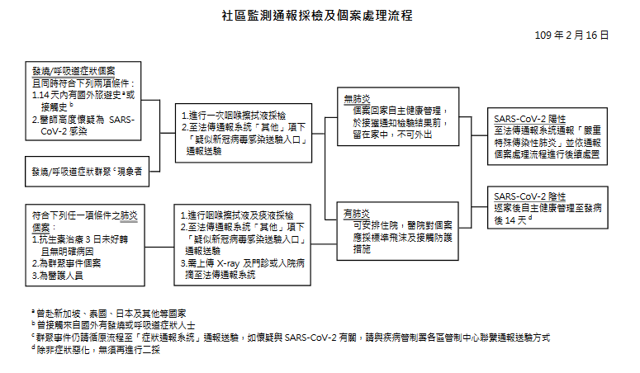
柒、健康管理措施
School
  7.社區監測通報採檢及個案處理流程：

Slide 91
捌、圖書資訊中心防疫措施
School
  一、防疫公告聲明：
於本中心入口、公告欄、洗手間張貼
明顯告示，宣導本中心防範【嚴重特
殊傳染性肺炎】之相關應變機制；並
且於本中心網頁與全校學生line群組
宣導公告之。

Slide 92
捌、圖書資訊中心防疫措施
School
  二、公共空間之清潔與防護：
  1.每週一早上本中心清掃時間，以稀釋之
  漂白水(1：100比例)進行全館地面清潔。
  2.每週二次於早上8:00開館時，以稀釋之
  漂白水(1：100比例)進行公共閱覽區桌
  椅清潔。

Slide 93
捌、圖書資訊中心防疫措施
School
      3.每週二次以75%濃度酒精，清潔消毒公
      共查詢電腦之鍵盤、滑鼠與桌面。
      4.每週二次以75%濃度酒精，清潔消毒電
      梯內外按鍵。
      5.依據中央流行疫情指揮中心之防護建議
      ，為使室內通風，全區採開窗對流的方
      式，使空氣流通，維持通風。

Slide 94
捌、圖書資訊中心防疫措施
School
  三、提供讀者之清潔防護措施：
  1.本中心與入門處設置75%濃度酒精提供
  讀者入館時消毒使用。
  2.於洗手間提供洗手乳與擦拭紙巾供讀
  者清潔使用。
  3.於洗手間張貼公告提醒讀者保持良好
  衛生習慣，保護自己避免感染。

Slide 95
玖、加強報告事項
School
一、學生上課期間無需特別佩戴口罩，如有
發燒在家休息，大型集會則需要佩戴口罩
參加。
二、開學期間會有三支額溫槍，2支會放置
在2號辦公室、1支會放置在門房，2號辦
公室額溫槍旁會放置消毒酒精，請大家在
自行測量前先以酒精擦拭雙手後，再進行
測量。

Slide 96
玖、加強報告事項
School
三、住校內之學生，如自行在家測量體溫後，
填寫體溫表單請特別註記測量工具為耳溫
或是額溫。
四、請學生特別注意防疫期間，請勿接待境
外人士。
五、防疫期間，門房17:00下班後會將小門
及大門上鎖，如有開車騎車者需要遙控器，
請洽資源管理中心，步行者則以後門為出
入口。

Slide 97
玖、加強報告事項
School
六、請學生特別注意，資源管理中心已於每
間教室放置消毒水及抹布，抹布皆放置於
教室門後，由課長協助安排教室桌椅設備
消毒工作。

